Slide 1

《沈阳市高品质住宅评价导则（试行）》图解
沈阳城乡建设局

Slide 2

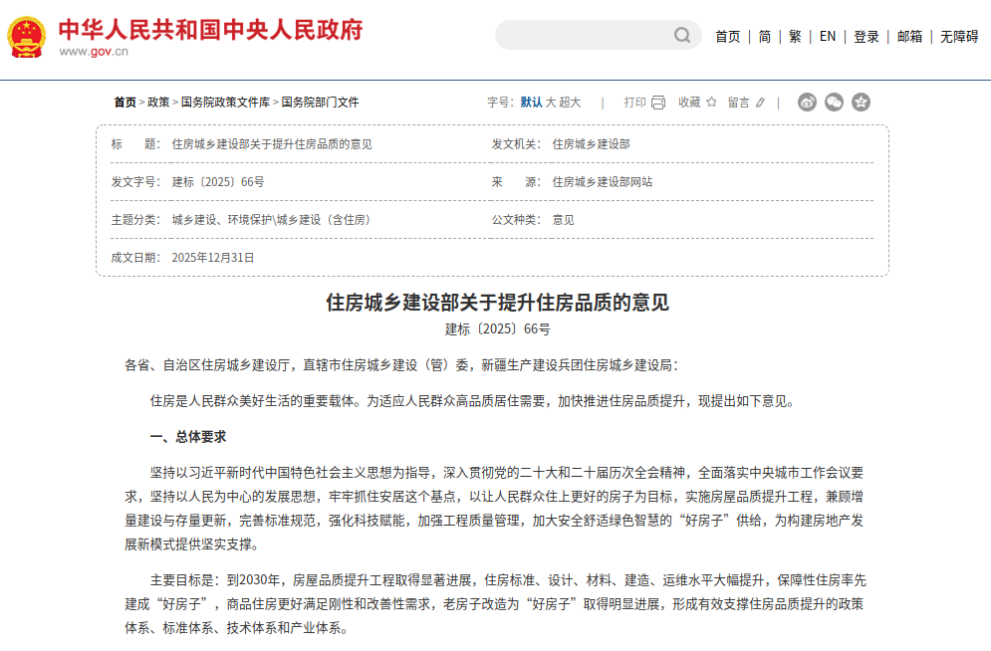

一、编制背景
2025年3月，住房城乡建设部发布国家标准《住宅项目规范》（GB 55038-2025），该规范全文均为强制条款，为新建住宅确定的工程建设底线。2025年12月，住建部印发《住房城乡建设部关于提升住房品质的意见》（建标〔2025〕66号），提出了完善住房建设标准、提升建筑设计水平等8项重点任务，还提出了“因地制宜编制地方标准或导则等技术文件，明确本地区住房品质提升的具体要求，提出经济可行的技术实现路径”等工作要求。为贯彻落实上述文件中的要求，规范完善我市“好房子”评价方法和体系，促进我市好房子项目建设高质量发展，市城乡建设局组织有关单位深入调查研究，认真总结实践经验并吸收先进做法，结合沈阳市实际情况，在广泛征求意见的基础上，编制了《沈阳市好房子评价导则（试行）》（以下简称《评价导则》）。

Slide 3
二、《评价导则》中主要内容
《评价导则》共8章，包括：总则、术语、基本规定、安全耐久、舒适健康、绿色低碳、智慧科技、创新与提高方面内容。
一是总则。明确《评价导则》的编制意义、适用范围等内容。
二是术语。明确了好房子、装配式装修、智能建造施等相关术语的含义。
三是基本规定。明确好房子的评价对象、阶段性评价过程等一般规定以及评价指标与得分要求。
四是安全耐久。从场地安全、建筑安全、设施安全、耐久可靠4个角度提出了好房子在安全耐久方面的控制项要求，同时明确了在满足安全耐久方面控制项要求的基础上进行各项提升的得分。

Slide 4
二、《评价导则》中主要内容
五是舒适健康。从居住环境、建筑空间、室内声环境、室内采光照明、室内空气环境、用水品质、防臭防串防堵7个角度提出了好房子在舒适健康方面的控制项要求，同时明确了在满足舒适健康方面控制项要求的基础上进行各项提升的得分。
六是绿色低碳。从节能降碳、资源节约、空间增效3个角度提出了好房子在绿色低碳方面的控制项要求，同时明确了在满足绿色低碳方面控制项要求的基础上进行提升的各项得分。
七是智慧科技。从智慧小区、智慧家居2个角度提出了好房子在智慧科技方面的控制项要求，同时明确了在智慧科技方面控制项要求的基础上进行提升的各项得分。
八是创新与提高。明确了好房子从耐久年限、超低能耗、绿色施工、智能建造等5个角度进行住宅品质提升的得分。

